Slide 2
Cancers du col utérin au Sénégal: état des lieux, obstacles, perspectives
https://congres-sscpp.org
Pr Omar GASSAMA
Gynécologie-Obstétricien, Colposcopiste-HPV et pathologies associées
Université Cheikh Anta DIOP, Dakar, Sénégal
Clinique Gynécologique et Obstétricale, CHU Aristide LE DANTEC
Institut du Col Utérin de Dakar (ICOLDAK), Dakar, Sénégal/https://icoldak.com/
Email: omar.gassama@ucad.edu.sn

Slide 3
Conflit d’interêt
Expert Laboratoires MSD
- Congrès nationaux et internationaux
- Forum francophone HPV
- Partenaires Société Sénégalaise de Colposcopie et de Pathologie liée au Papillomavirus (2SC2P)

Slide 4
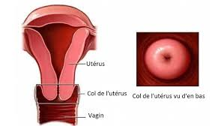
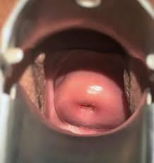
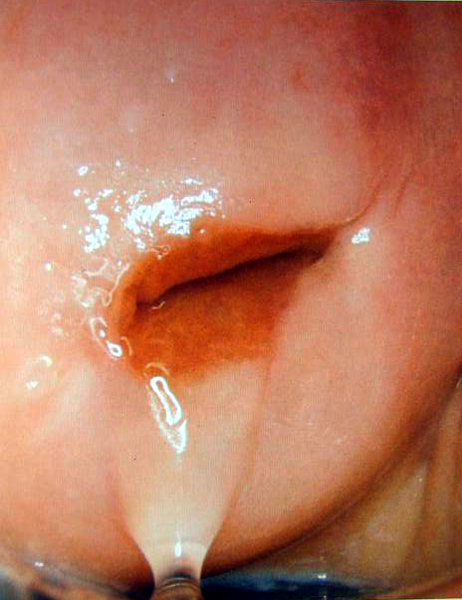

Slide 5
Introduction
- Problème de santé publique
- Cancer de la femme jeune
- Cancer viro-induit
Virus du Papillome Humain oncogène à haut risque (VPH 16, 18)
- Histoire naturelle longue et bien connue
- Elimination du cancer du col utérin

Slide 6
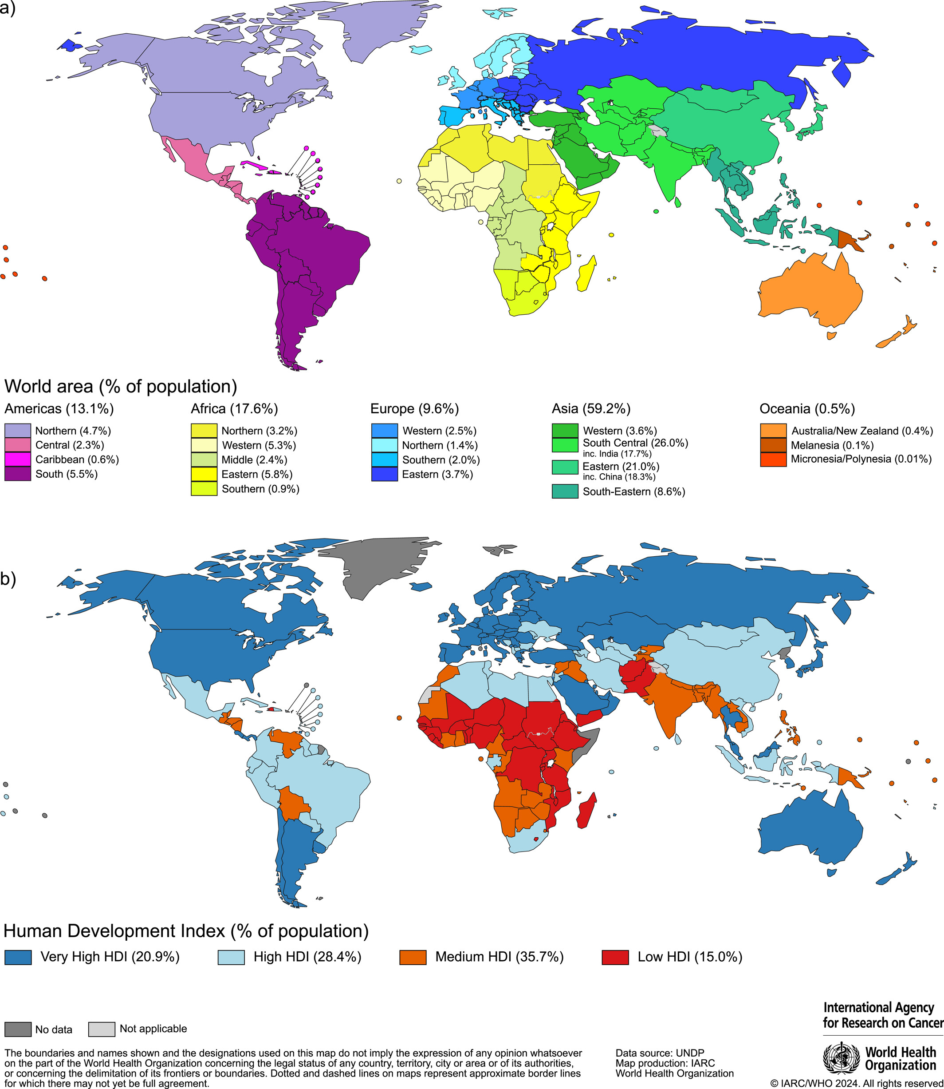
Global cancer statistics 2022: GLOBOCAN estimates of incidence and mortality worldwide for 36 cancers in 185 countries
CA A Cancer J Clinicians, Volume: 74, Issue: 3, Pages: 229-263, First published: 04 April 2024, DOI: (10.3322/caac.21834)
Notes:
Global maps present (A) 20 areas of the world and (B) the four‐tier Human Development Index. The sizes of the respective populations are included in the legend. Source: United Nations Procurement Division/United Nations Development Program. HDI indicates Human Development Index.
IF THIS IMAGE HAS BEEN PROVIDED BY OR IS OWNED BY A THIRD PARTY, AS INDICATED IN THE CAPTION LINE, THEN FURTHER PERMISSION MAY BE NEEDED BEFORE ANY FURTHER USE. PLEASE CONTACT WILEY'S PERMISSIONS DEPARTMENT ON PERMISSIONS@WILEY.COM OR USE THE RIGHTSLINK SERVICE BY CLICKING ON THE 'REQUEST PERMISSIONS' LINK ACCOMPANYING THIS ARTICLE. WILEY OR AUTHOR OWNED IMAGES MAY BE USED FOR NON-COMMERCIAL PURPOSES, SUBJECT TO PROPER CITATION OF THE ARTICLE, AUTHOR, AND PUBLISHER.

Slide 7
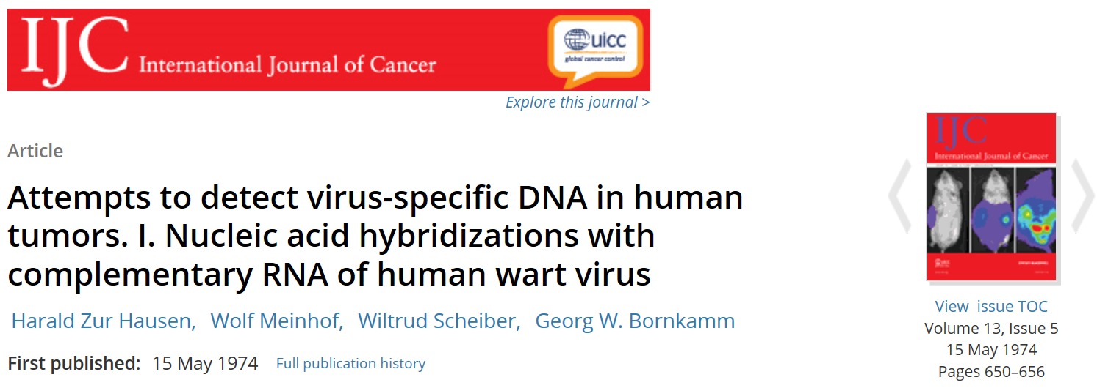
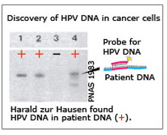
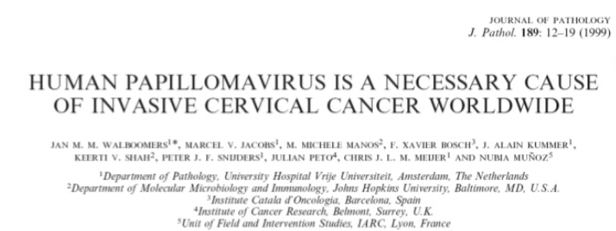

Slide 8
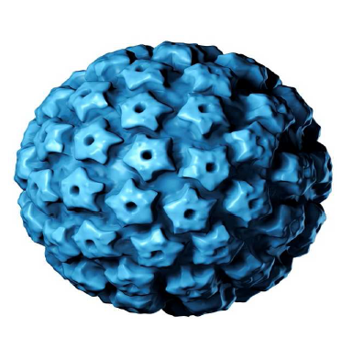
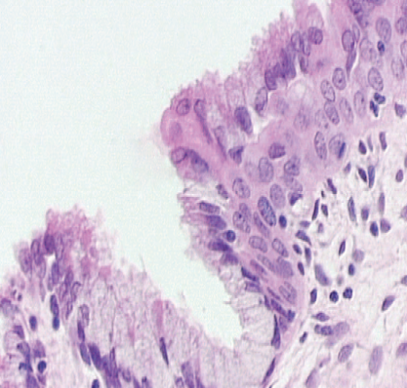
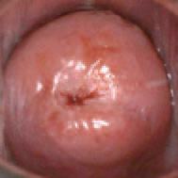
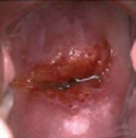
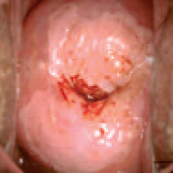
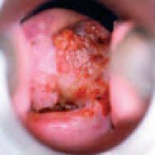
Facteurs gynécologiques et obstétricaux
- Précocité des rapports sexuels
- Multpartenariat
- Multiparité
HPV 16, 18, 31, 33, 45, 51, 52, 58
Normal
CIN1
CIN 2+
Cancer invasif
30%
35%
12%
70%
43%
Facteurs viraux
- Charge virale
- Type de virus
Persistance du virus
P53, Prb
HIV
Facteurs environnementaux et alimentaires
- Hydrocarbures polycliques (encens)
- Tabac
- Carences en Zinc, en Sélénium
Perturbations du microbiote vaginal
- Herpès Simplex Virus
- Chlamydiae Trachomatis
- Candida Albicans
Histoire naturelle du cancer du col utérin adaptée selon GASSAMA

Slide 9
Etat des lieux

Slide 10
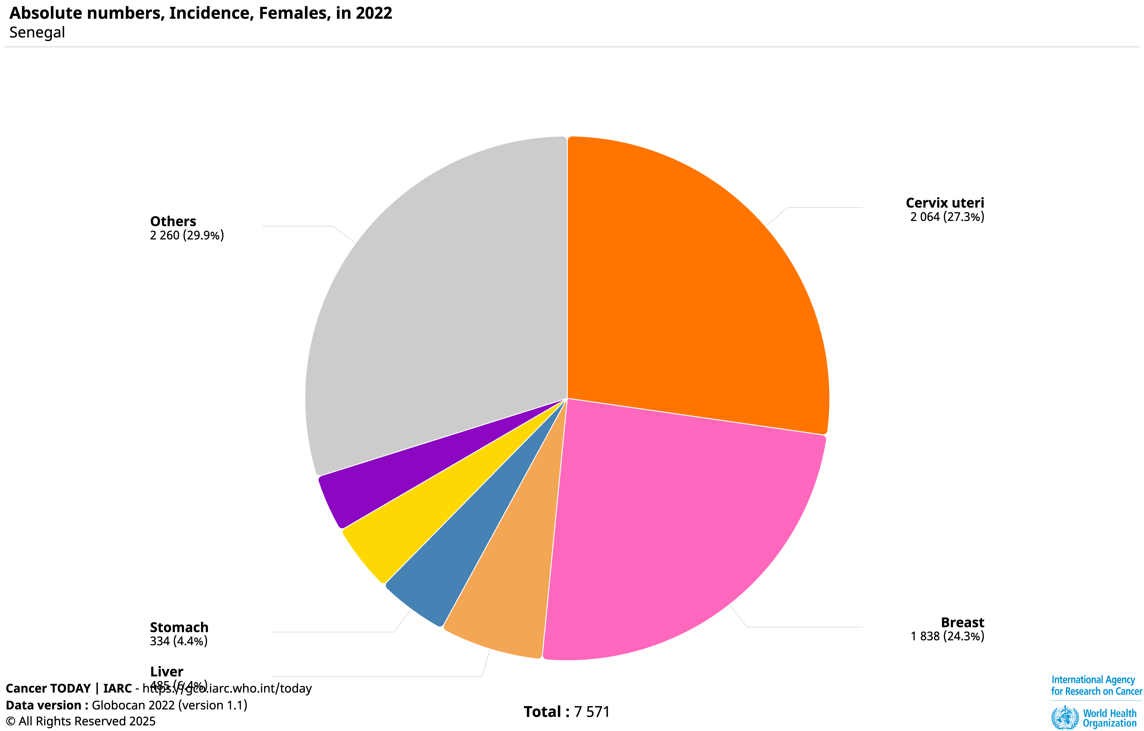
Epidémiologie
Descriptive
- Nombre nouveaux cas: 2064
- Nombre décès: 1327
- Incidence: 17,4%
CA A Cancer J Clinicians, Volume: 74, Issue: 3, Pages: 229-263, First published: 04 April 2024, DOI: (10.3322/caac.21834)

Slide 11
Epidémiologie
Analytique
- Facteurs de risque
Virus du Papillome Humain (VPH ou HPV) (12-18,1%)
HPV31: 25,9%
HPV52: 19,4%
HPV45:45: 13,5%
HPV 16:13%
HPV 51: 10,6%
MBAYE EHS, GHEIT T, DEM A, MCKAY-CHOPIN S, TOURE-KANE NC, MBOUP S, Human Papillomavirus Infection in Women
in Four Regions of Senegal. J Med Virol. 2014, 86: p.248-256

Slide 12
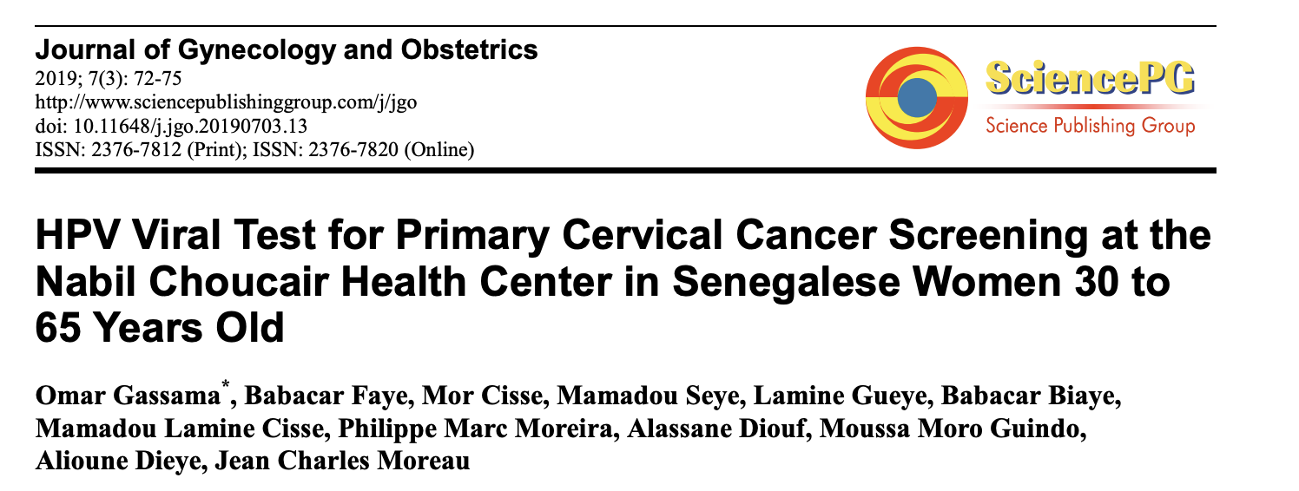
Epidémiologie
Analytique
- Facteurs de risque
Analytique
- Facteurs de risque
Virus du Papillome Humain (VPH ou HPV) (12-18,1%)
HPV16: 35,2%
HPV18: 23,5%

Slide 13
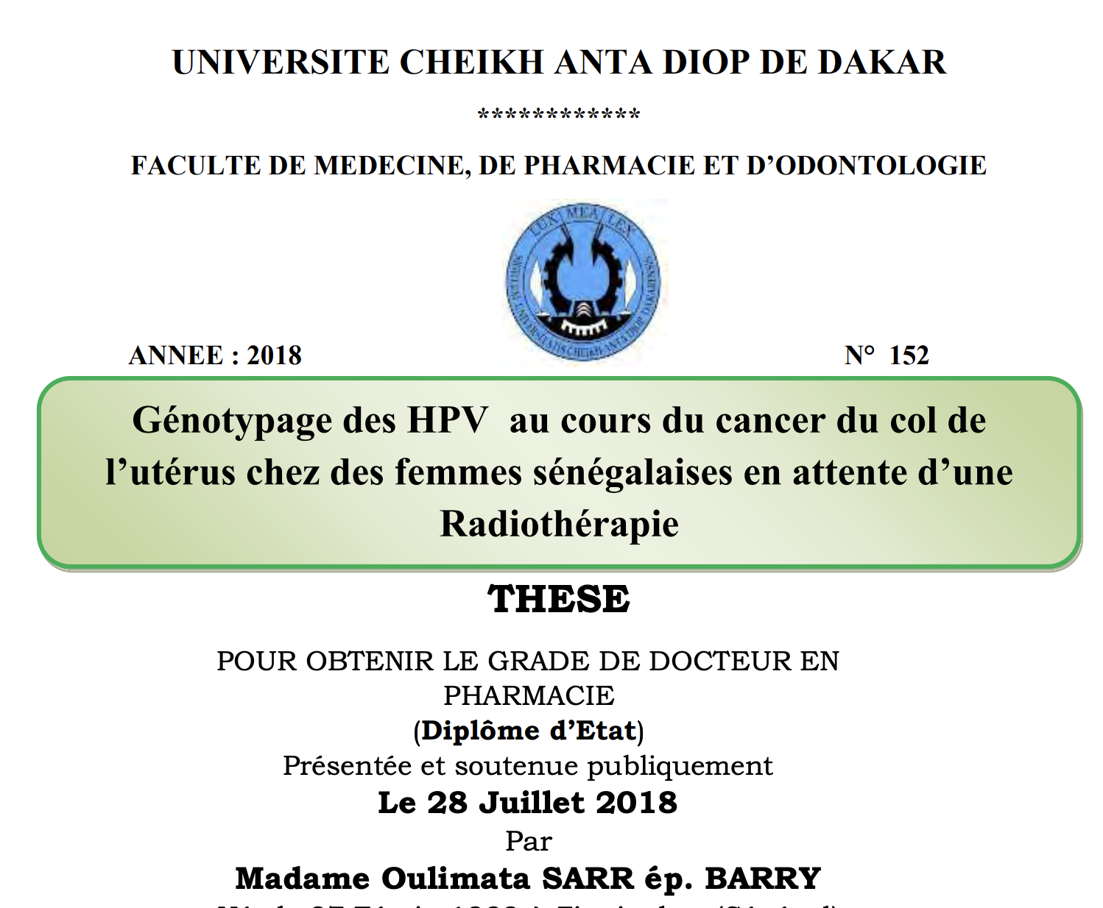
Epidémiologie
Analytique
- Facteurs de risque
Virus du Papillome Humain (VPH ou HPV) (12-18,1%)
HPV16: 96%
HPV18: 16%
HPV35:45: 14%
HPV 45:8%
HPV 58: 4%

Slide 14
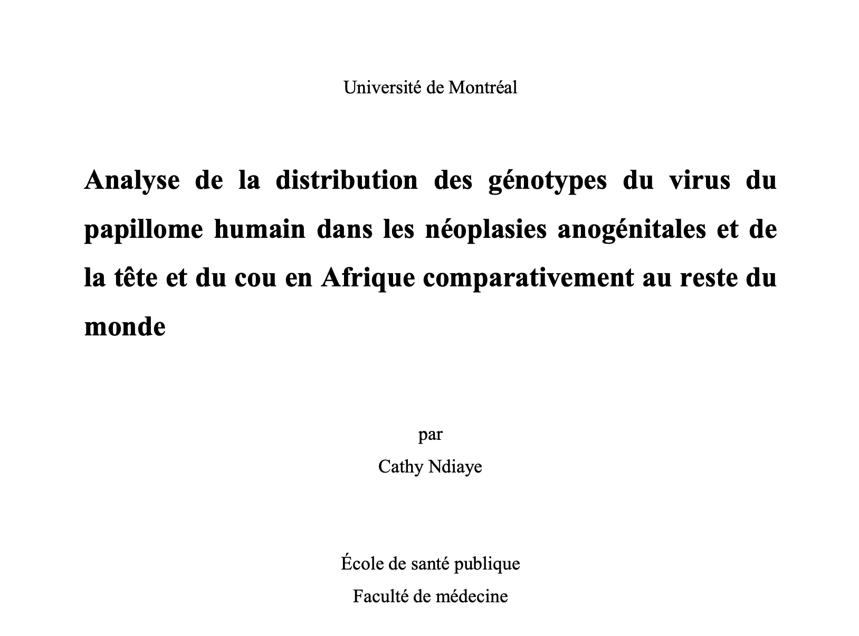
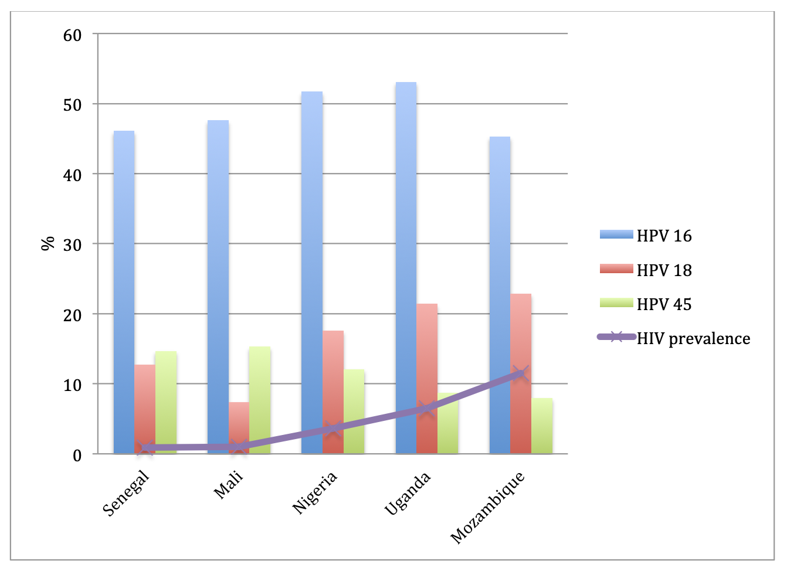
Epidémiologie

Slide 15
Epidemiologie
Analytique
- Facteurs de risque
Cofacteurs
Facteurs sexuels
Comportement sexuel femme
Précocité des rapports sexuels
Mariages précoces
Multipartenariat
Comportement sexuel homme

Slide 16
Epidemiologie
Analytique
- Facteurs de risque
Cofacteurs
Facteurs sexuels
Comportement sexuel femme
Précocité des rapports sexuels
Mariages précoces
Multipartenariat
Comportement sexuel homme

Slide 17
Epidemiologie
Analytique
- Facteurs de risque
Cofacteurs
Conditions socio-économiques défavorables
Habitat rural
Pauvreté
Carences alimentaires ( Fer, Zinc, Sélénium)

Slide 18
Epidemiologie
Analytique
- Facteurs de risque
Cofacteurs
Facteurs génétiques
Maladies auto-immunes
VIH-SIDA

Slide 19
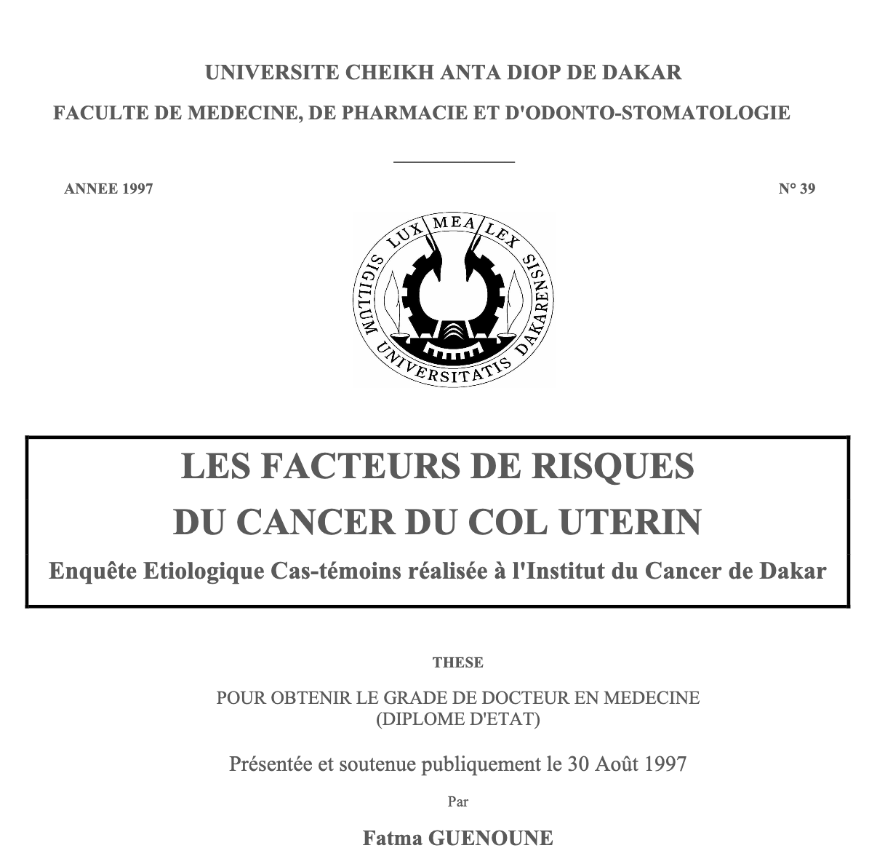
Epidemiologie
Analytique
- Facteurs de risque
Cofacteurs
- Exposition aux fumées domestiques
Bois de chauffage
Bois de cuisson
Encens
- Alcool
-Tabac

Slide 20
Diagnostic
Clinique/Circonstances de découverte
Signes cliniques | Effectif | Pourcentage
Métrorragies post-coïtales | 530 | 76,3%
Douleurs pelviennes | 132 | 19%
Hydrorrhées | 85 | 12,2%
Ménorragies | 20 | 2,9%
Leucorrhées | 11 | 1,6%
Frottis cervico-utérin suspect de malignité: 85 (12,2%)
Nathalie Marie Victoire SANCHEZ. Le cancer du col utérin: aspects épidemio-cliniques, anatomo-pathologiques et therapeutiques à l’Institut Curie de Dakar ( à propos de 695 cas, de 1978 à 1999), Thèse Med UCAD, 2001, Numéro 36

Slide 21
Diagnostic
Antécédents gynécologiques
Parité | Effectif | Pourcentage
Nullipares | 14 | 2%
Paucipares | 121 | 17,4%
Multipares | 202 | 29%
Grandes multipares | 338 | 48,7%
Non précisé | 20 | 2,9%
Frottis cervico-utérin suspect de malignité: 85 (12,2%)
Nathalie Marie Victoire SANCHEZ. Le cancer du col utérin: aspects épidemio-cliniques, anatomo-pathologiques et therapeutiques à l’Institut Curie de Dakar ( à propos de 695 cas, de 1978 à 1999), Thèse Med UCAD, 2001, Numéro 36

Slide 22
Diagnostic
Age
Age | Effectif | Pourcentage
Inférieur à 40 ans | 27 | 8,9%
41-50 ans | 154 | 50,5%
51-60 ans | 70 | 23%
Supérieur à 60 ans | 1 | 17,3%
Non précisé | 53 | 2,9%
Age moyen: 48,44 ans
Nathalie Marie Victoire SANCHEZ. Le cancer du col utérin: aspects épidemio-cliniques, anatomo-pathologiques et therapeutiques à l’Institut Curie de Dakar ( à propos de 695 cas, de 1978 à 1999), Thèse Med UCAD, 2001, Numéro 36

Slide 23
Diagnostic
Type histologique
Type histologique | Effectif | Pourcentage
Carcinome épidermoïde | 591 | 85%
Adénocarcinome | 37 | 5,3%
Forme mixte | 28 | 4,2%
Nathalie Marie Victoire SANCHEZ. Le cancer du col utérin: aspects épidemio-cliniques, anatomo-pathologiques et therapeutiques à l’Institut Curie de Dakar ( à propos de 695 cas, de 1978 à 1999), Thèse Med UCAD, 2001, Numéro 36

Slide 24
Diagnostic
Stade anatomique
Stade | Effectif | Pourcentage
0 | 27 | 3,9%
I | 107 | 15,4%
IIA | 86 | 12,4%
IIB | 199 | 28,6%
III | 153 | 22%
IV | 96 | 13,8%
Nathalie Marie Victoire SANCHEZ. Le cancer du col utérin: aspects épidemio-cliniques, anatomo-pathologiques et therapeutiques à l’Institut Curie de Dakar ( à propos de 695 cas, de 1978 à 1999), Thèse Med UCAD, 2001, Numéro 36

Slide 25
Traitement
Stade | Effectif | Pourcentage
Chirurgie exclusive | 172 | 24,74%
Radiothérapie | 171 | 24,60%
Chimiothérapie | 32 | 4,60%
Nathalie Marie Victoire SANCHEZ. Le cancer du col utérin: aspects épidemio-cliniques, anatomo-pathologiques et therapeutiques à l’Institut Curie de Dakar ( à propos de 695 cas, de 1978 à 1999), Thèse Med UCAD, 2001, Numéro 36

Slide 26
Traitement
Pronostic
Stade FIGO | Survie à 5 ans
Stade O | 100%
Stade I | 80%
Stade II | 50%
Stade III | 20-30%
Stade IV | Moins de 5%
Nathalie Marie Victoire SANCHEZ. Le cancer du col utérin: aspects épidemio-cliniques, anatomo-pathologiques et therapeutiques à l’Institut Curie de Dakar ( à propos de 695 cas, de 1978 à 1999), Thèse Med UCAD, 2001, Numéro 36

Slide 27
Traitement
- Chirurgie
Parfois inaccessible
Délai d’attente long
Peu de spécialistes
Complications

Slide 28
Traitement
- Radiothérapie
Parfois inaccessible (4 appareils pour 18 millions de Sénégalais)
Délai d’attente long
Peu de spécialistes
Complications

Slide 29
Traitement
- Chimiothérapie
Médicaments encore chers
Rupture fréquente
Peu de spécialistes/peu de centres
Complications

Slide 30
Dépistage et traitement des lésions pré-cancéreuses du col utérin
- Opportuniste
- Mal organisé
- Parcours de soins non respecté
- Peu de spécialistes/peu de centres
- Perdues de vues

Slide 31
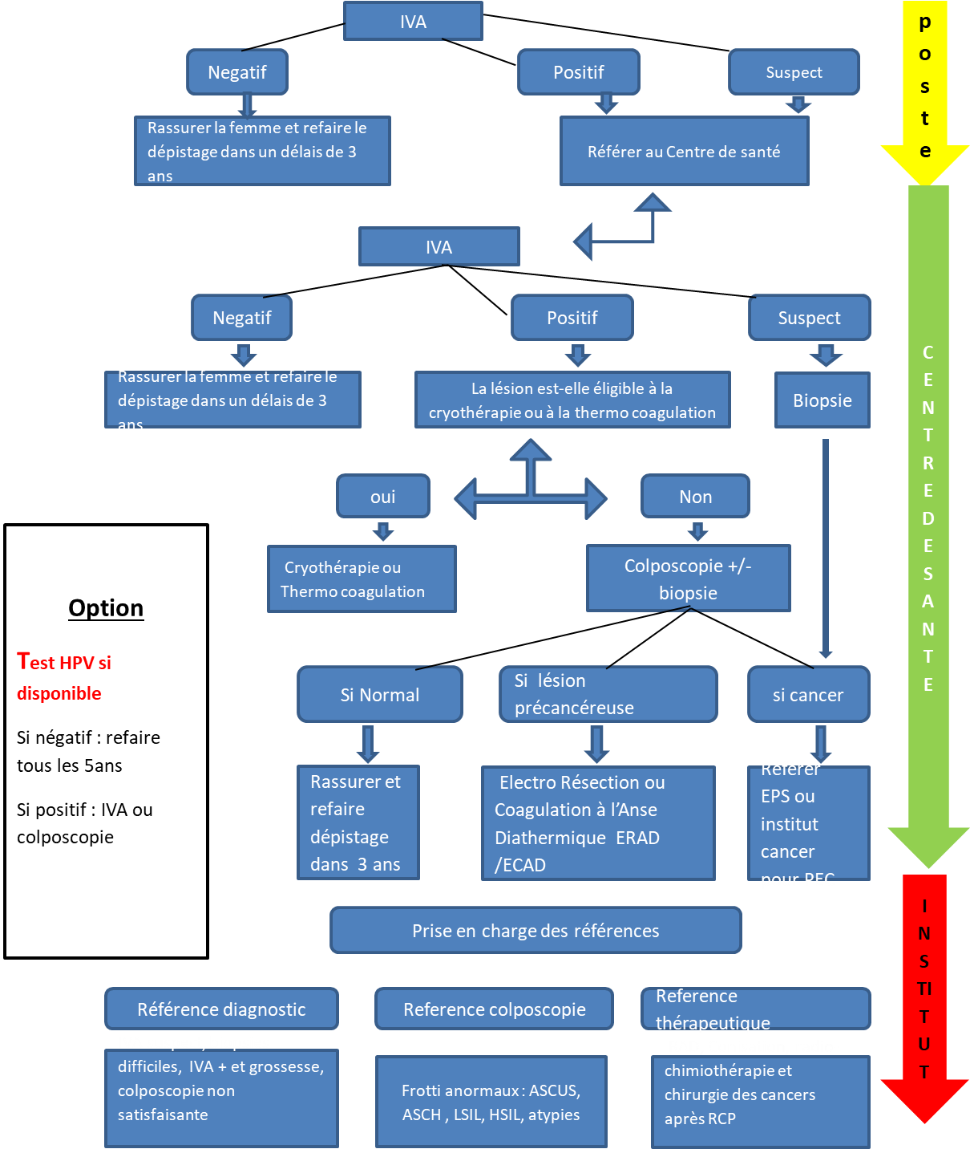
PNP SENEGAL

Slide 32
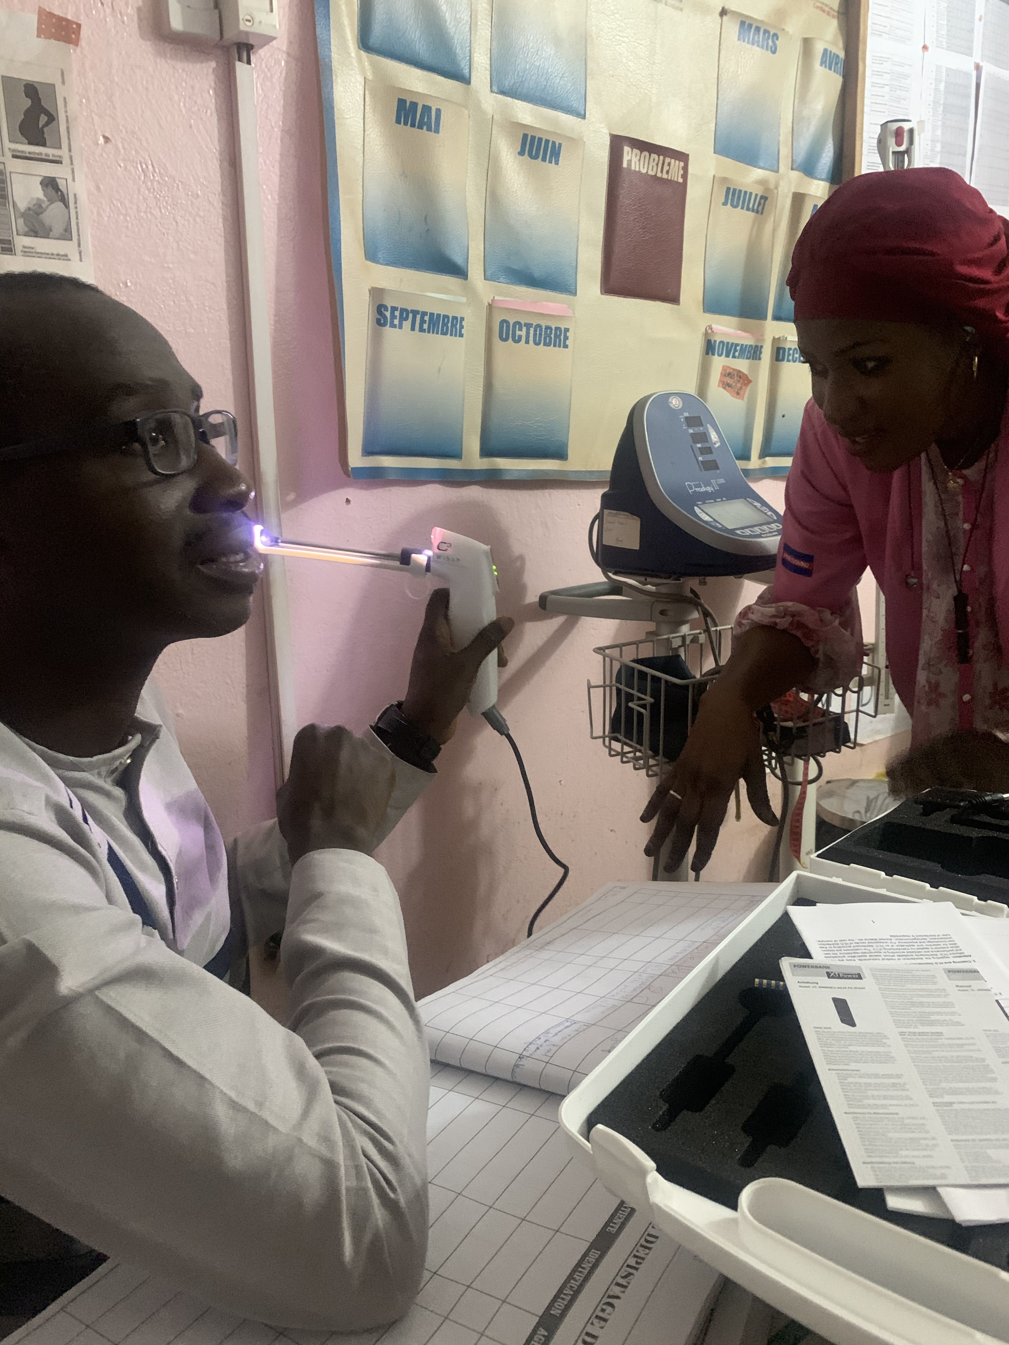
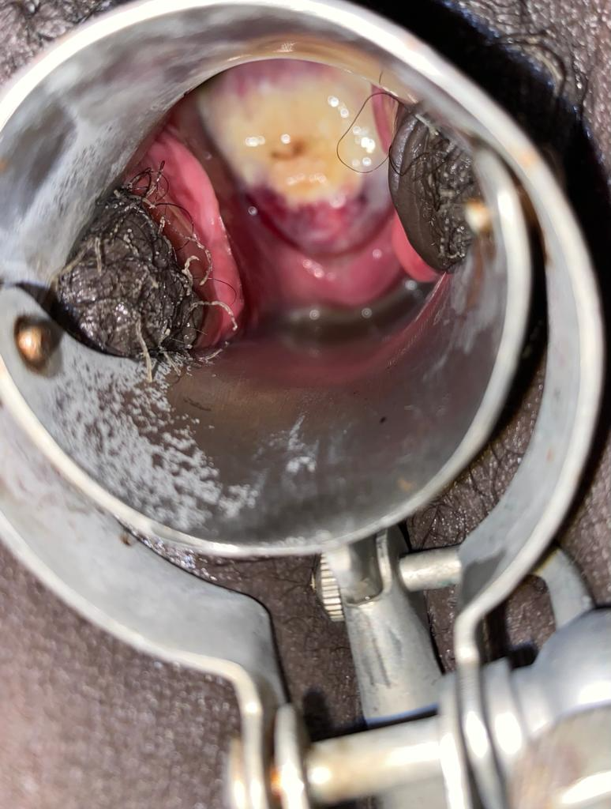

Slide 33
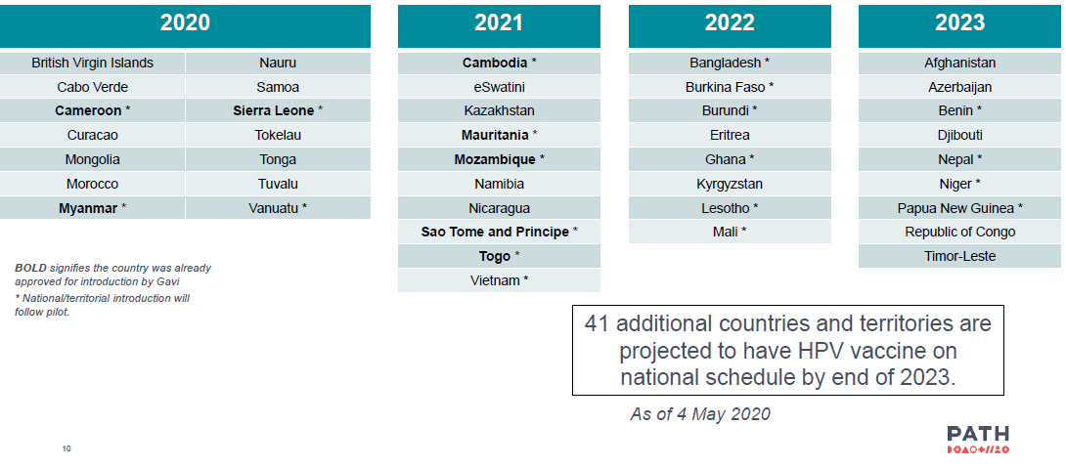
Vaccination contre le cancer du col utérin
Au Sénégal :
Programme de démonstration in 2014–2016 du vaccin (HPV)
Introduction en 2018 dans la routine chez les filles à partir de 9 ans

Slide 34
Vaccins disponibles
Cecolin
Walrinvax

Slide 36
Vaccination contre le cancer du col utérin

Slide 37
Vaccination contre le cancer du col utérin
CV HPV1 : 51%
CV HPV2 : 35%

Slide 38
Obstacles

Slide 39
Politiques
- Manque de vision politique
- Manque d’engagement politique
- Manque de priorisation
- Autres priorités de santé publique (Paludisme, VIH-SIDA)
- Ignorance des hommes politiques

Slide 40
Ressources humaines
- Gynécologues
- Oncologue chirurgical
- Oncologue médical
- Anatomo-pathologistes
- Biologistes
- Psychologues
- Sage-femmes
- Infirmiers

Slide 41
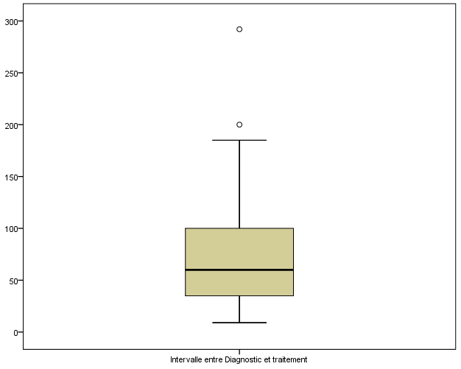
Infrastructures et équipements
- Insuffisants
- Inadaptés (Appareils de radiothérapie de Dalal Jamm)
- Vétustes
- Souvent en panne
DIALLO EMM Curietherapie des carcinomes du col de l’uterus au centre hospitalier national dalal jamm de 2019 a 2023, Mem, Faculté Médecine UCAD, Dakar, Sénégal, Numéro 877

Slide 42
Ignorance
Réticences vaccinales contre le cancer du col utérin
Raisons refus/Hésitation vaccin anti HPV | (%)
Manque informations | 51
Crainte des effets secondaires | 31
Pas concerné | 10,2
Prix coûteux | 7,8

Slide 43
Perspectives

Slide 44
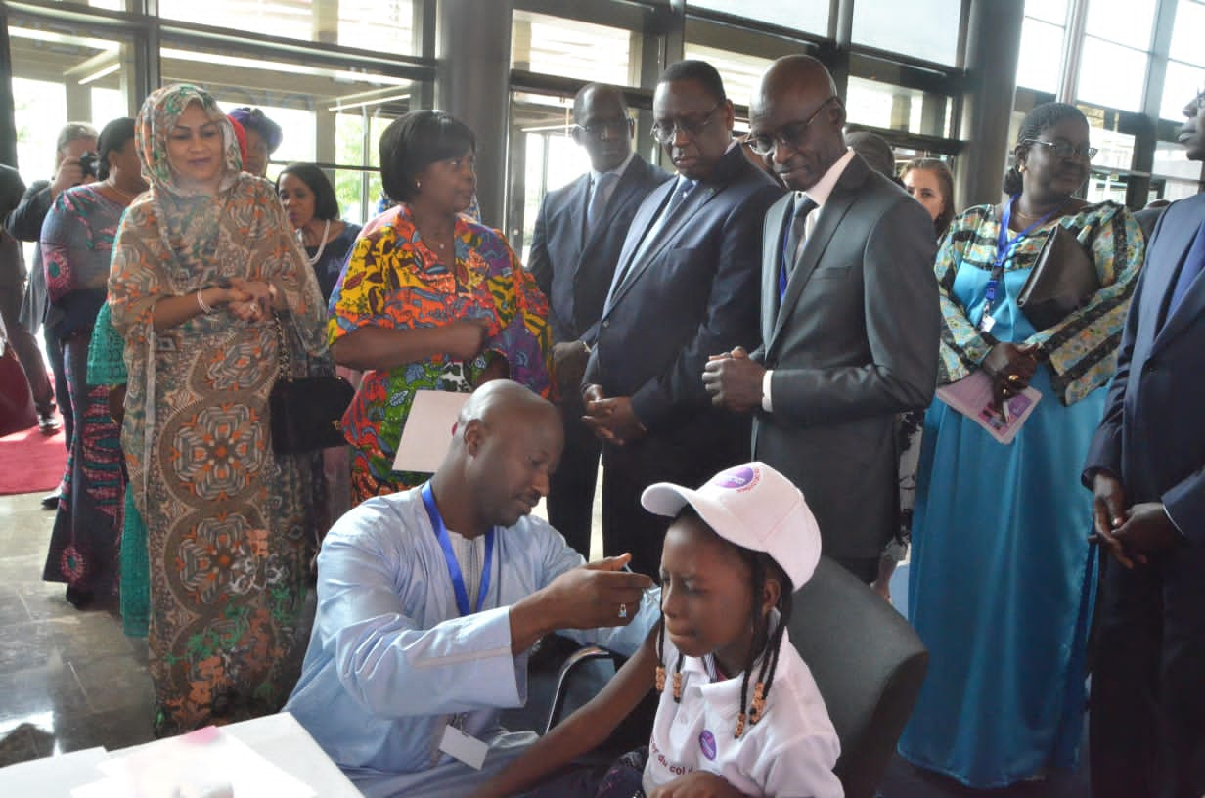
Plaidoyer
- Décideurs politiques
- Leaders d’opinion
- Société civile
- Communautés
Programme National de Lutte Contre les Cancers

Slide 45
Construire et équiper
- Pôles régionaux de cancérologie
Radiothérapie
Chirurgie
Chimiothérapie
Soins palliatifs

Slide 46
Former
- Gynécologues
- Oncologue chirurgical
- Oncologue médical
- Anatomo-pathologistes
- Techniciens en cytopathologie
- Biologistes
- Psychologues
- Sage-femmes
- Infirmiers

Slide 47
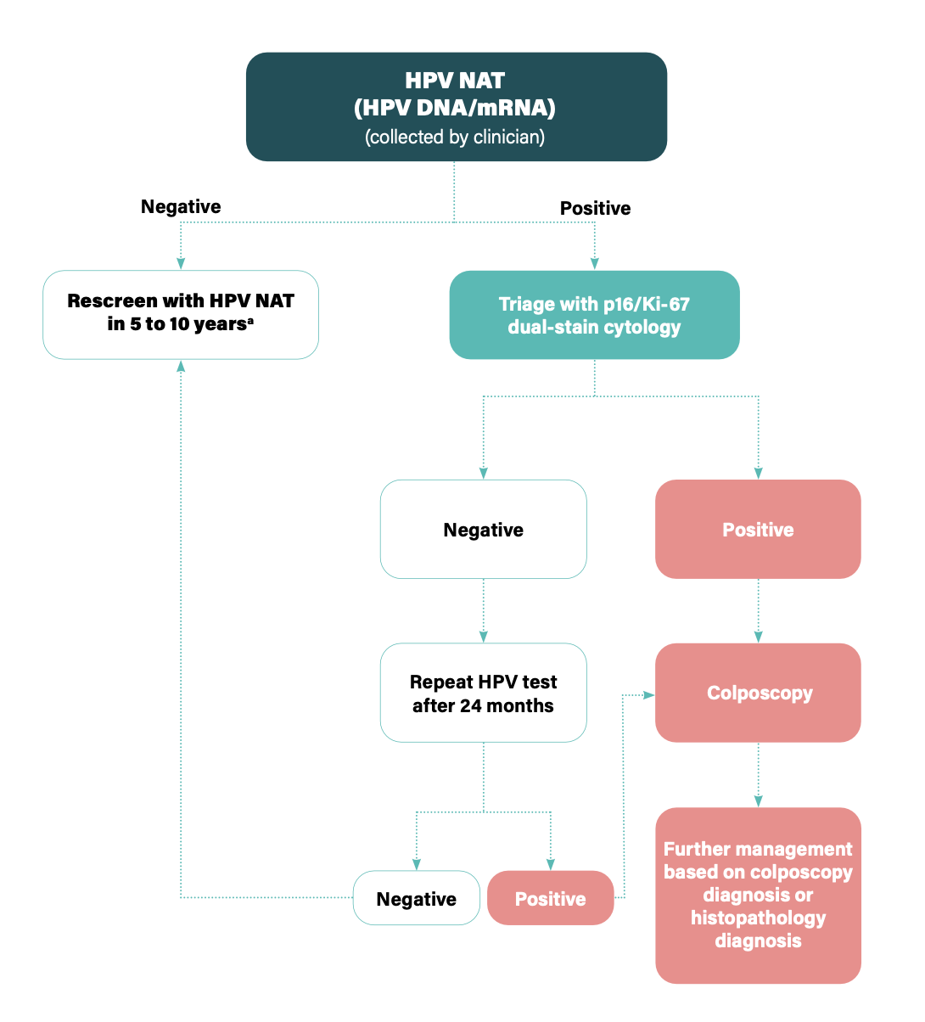
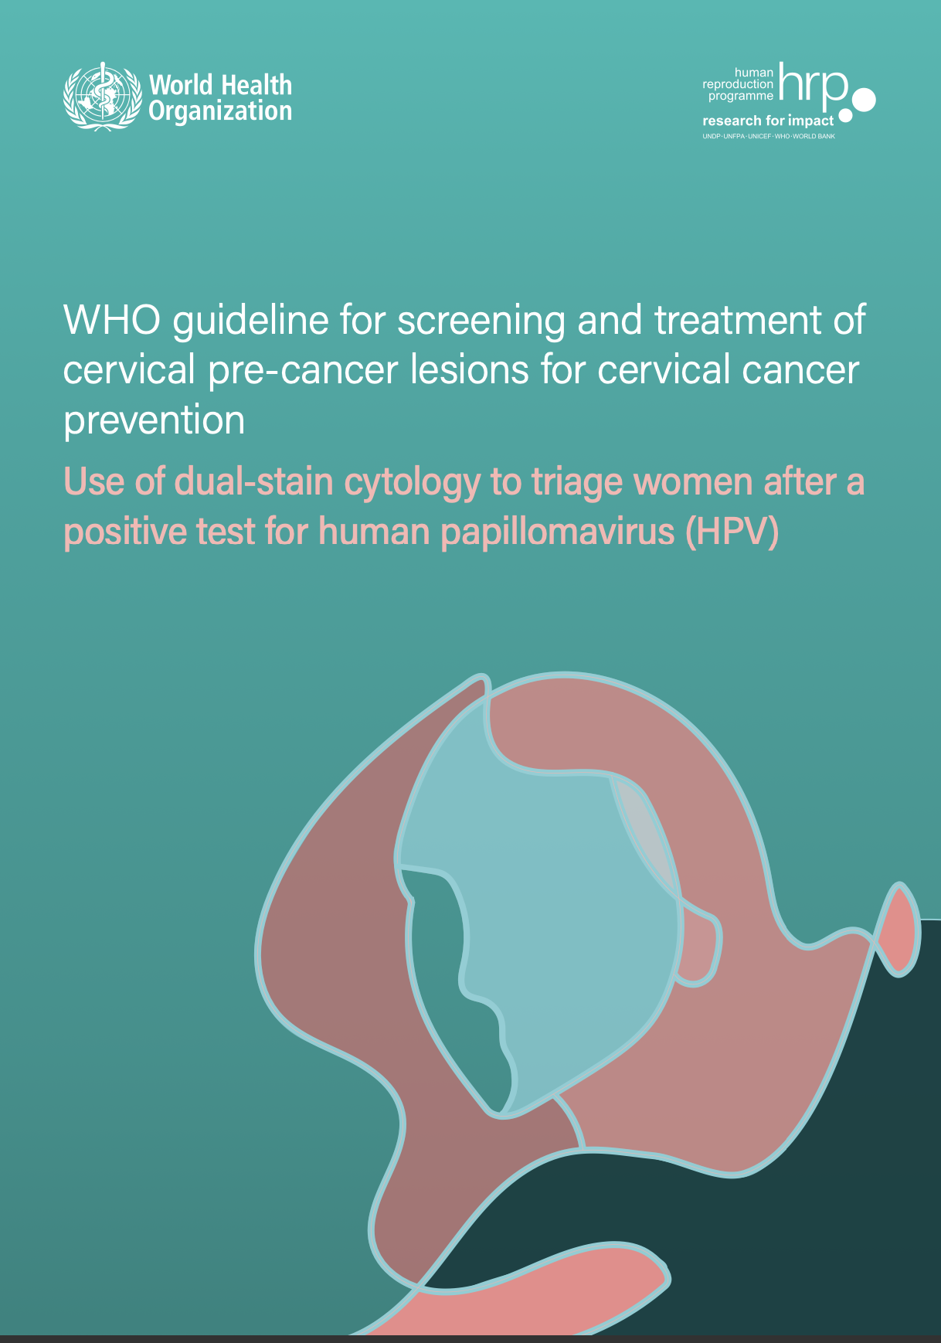
Dépistage et traitement des lésions pré-cancéreuses du col utérin
Politiques, normes, protocoles clairs

Slide 48
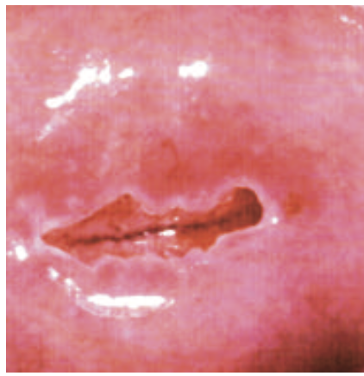
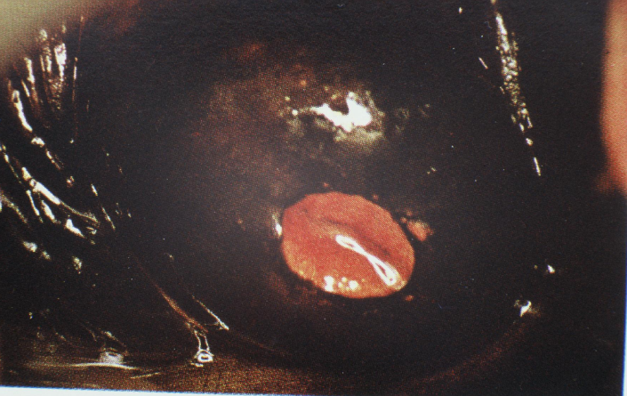
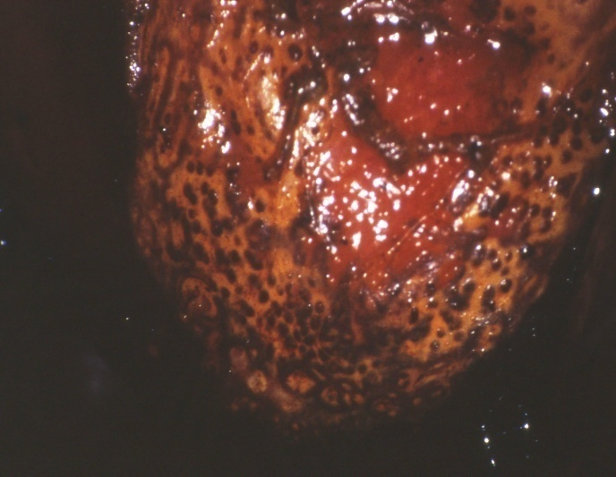
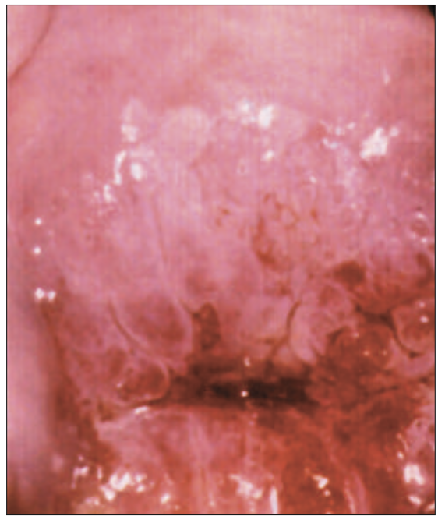
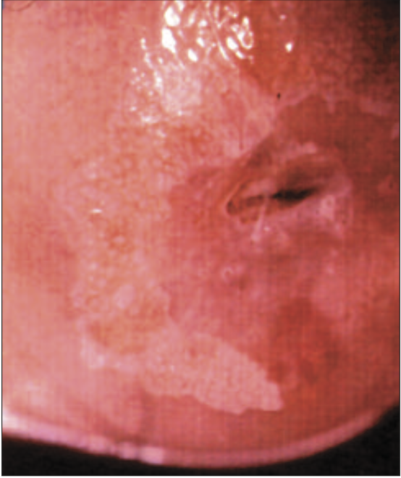
Dépistage et traitement des lésions pré-cancéreuses du col utérin
Colpite virale: 10%
Colposcopie normale et satisfaisante: 71%
Transformations atypiques de grade 1: 7%
Transformation atypique de grade 2: 4%

Slide 49
Dépistage et traitement des lésions pré-cancéreuses du col utérin
Colpite virale: 10%
Colposcopie normale et satisfaisante: 71%
Transformations atypiques de grade 1: 7%
Transformation atypique de grade 2: 4%

Slide 50
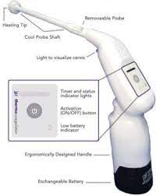
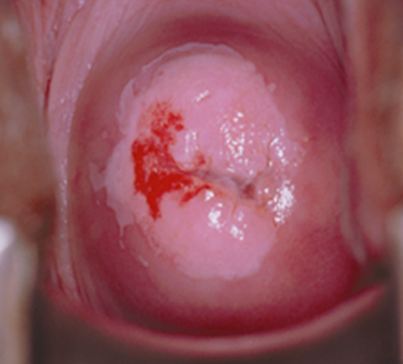
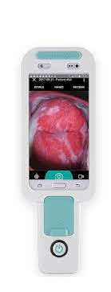
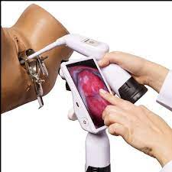
Dépistage et traitement des lésions pré-cancéreuses du col utérin
Approche du dépistage
« Voir et traiter »
« Voir, diagnostiquer et traiter »
Test viral HPV

Slide 51
Registre Unique de Dépistage et de Traitement Des lésions précancéreuses de la 2SC2P

Slide 52
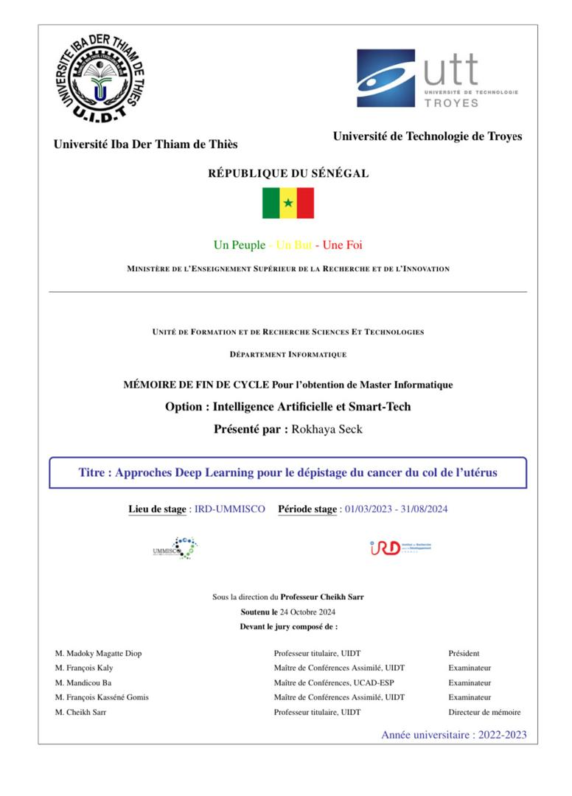
Intelligence artificielle

Slide 53
Intelligence artificielle
Collecte éttiquettage
Les données ont été collectées auprès du centre de santé Nabil Choucair à Dakar. Elles incluent des images colposcopiques annotées représentant différents stades de lésions du col de l'utérus.
les images colposcopiques collectées ont été étiquetées en différentes catégories : col normal, col anormal, polype, et suspicion de cancer. Ces annotations permettent au modèle d'apprendre à différencier les différents types de lésions cervicales et à améliorer la précision du dépistage du cancer.
Col normal
IVA positive
Polype
Suspicion de cancer

Slide 54
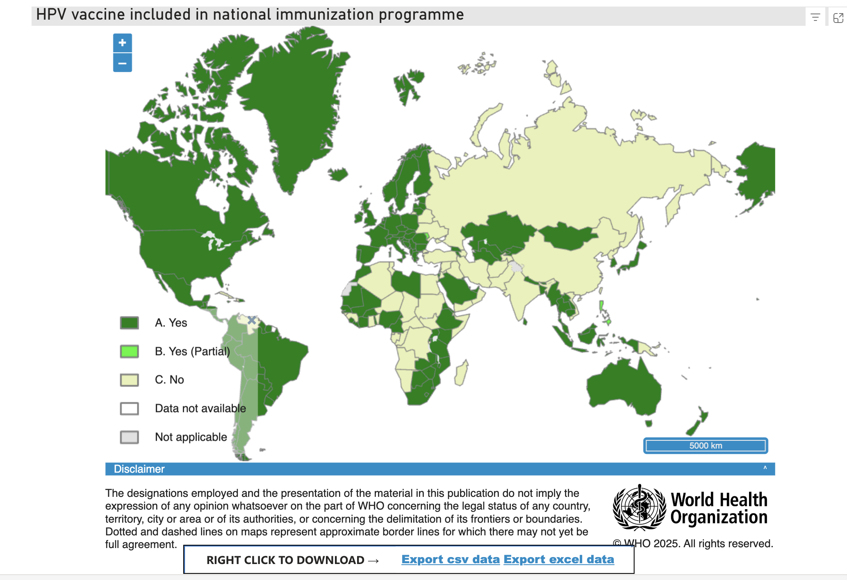
Vaccination contre le cancer du col utérin
- Rattrapage 12-26 ans
- Vaccination des garçons
- Vaccination des groupes vulnérables .

Slide 55
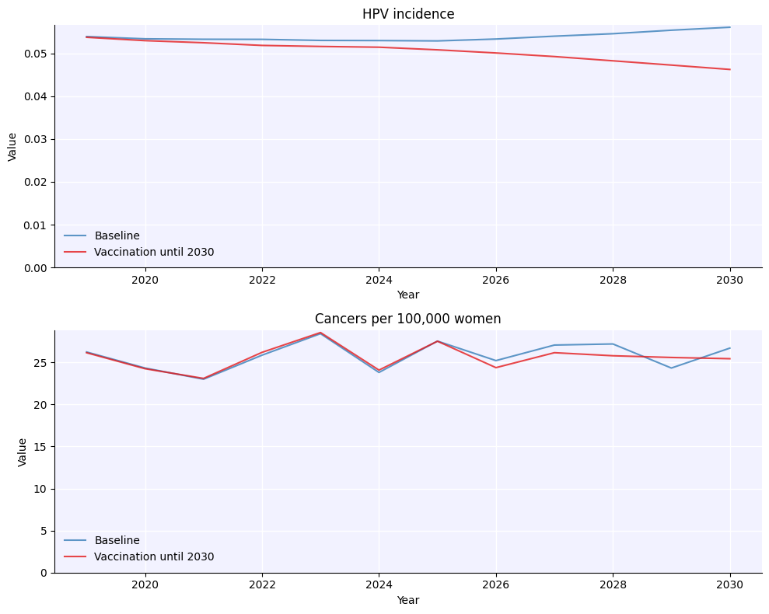
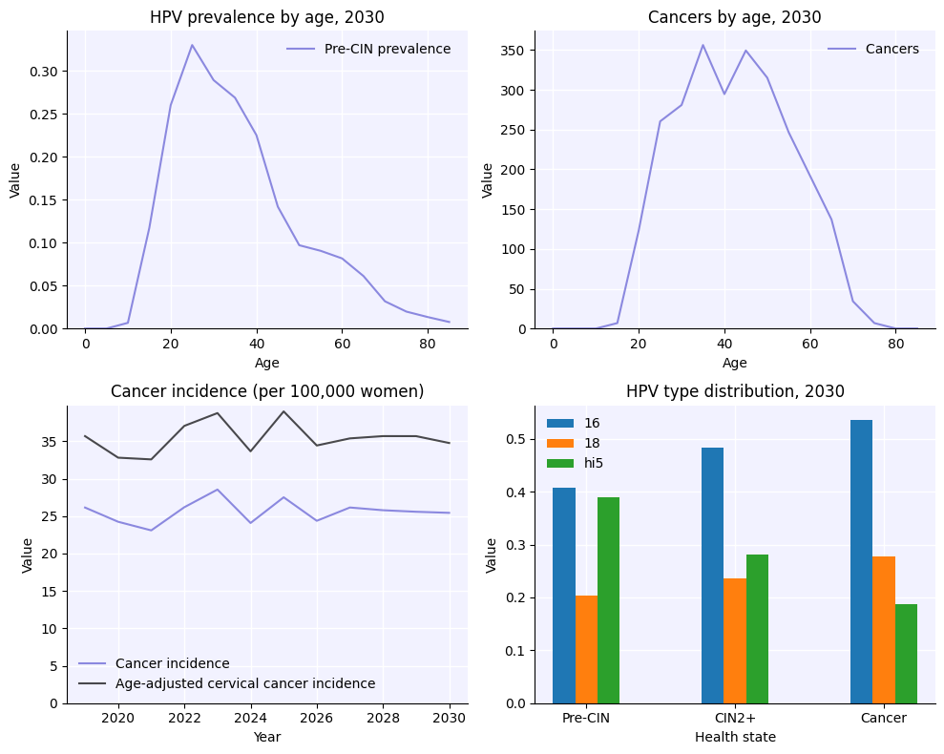
MODELLING AND IMPACT OF HUMAN PAPILLOMAVIRUS VACCINATION ON THE REDUCTION OF CERVICAL CANCER: THE CASE OF SENEGAL
HAPPI IPV
CONFERENCE ABSTRACT
O GASSAMA ^{1,} O SADIO ^{2,} O BADIANE ^{3,} Y MBAYE ³, M CISSE ¹, A DIOUF¹
1: Gynaecology and Obstetrics Clinic, CHU Aristide LE DANTEC, Université Cheikh Anta DIOP, Dakar, Senegal
2: Faculty of Science and Technology , Cheikh Anta DIOP University, Dakar, Senegal
3: Ministry of Health and Social Action, Dakar, Senegal
omar.gassama@ucad.edu.sn, ousmane.sadio@ucad.edu.sn
OBJECTIVES
RESULTS
Since 2019, Senegal's Expanded Programme on Immunization (EPI) has initiated routine vaccination against human papillomavirus (HPV). The aim is to achieve a coverage rate of 90% for girls aged between 9 and 14 years by 2030. The aim of our study is to determine a mathematical planning model defining the constraints and changes in the vaccination coverage rate and its impact on reducing the number of cervical cancers.
The model determined that if a rate of 10.87% is achieved each year, then by 2030 the vaccination coverage target of 90% will be reached. In other words, 3,158,925 girls must be vaccinated against human papillomavirus routine vaccination. In the absence of routine vaccination, HPV prevalence will average 5.10% , with a peak of 39.50% at the age of 30. With routine vaccination, the average prevalence will be 3.84% by 2030. Simulation results show that by 2030, in the absence of routine vaccination, the incidence of cervical cancer will be 25.06 per 100,000 women, compared with 20.14 with with a peak of 35.04% at the age of 40.
MATERIALS AND METHODS
The dataset used for the planning contains, among other things, the distribution of the Senegalese population by sex and age (0 to 80+) between 2013 and 2030. The proposed planning model consists of determining the annual and overall vaccination coverage rate during the routine period. The HPVsim stochastic simulation tool is used to study its impact on reducing the number of cases of cervical cancer. Only prophylactic vaccination with the quadrivalent GARDASIL4 vaccine is considered as an intervention in our simulation.
Impact of vaccination strategies up to 2030
Details of HPV transmission in 2030 with routine vaccination
CONCLUSION
This study shows that routine vaccination against human papillomavirus reduces the incidence of cervical cancer and HPV prevalence. However, vaccination alone will not eliminate cancer. The integration of other types of intervention (screening, treatment, etc.) seems essential if cervical cancer is to be eliminated by 2030.
KEYWORDS: MODELLING, VACCINATION, CERVICAL CANCER, PAPILLOMAVIRUSES

Slide 56
Communication

Slide 57
Communication

Slide 58
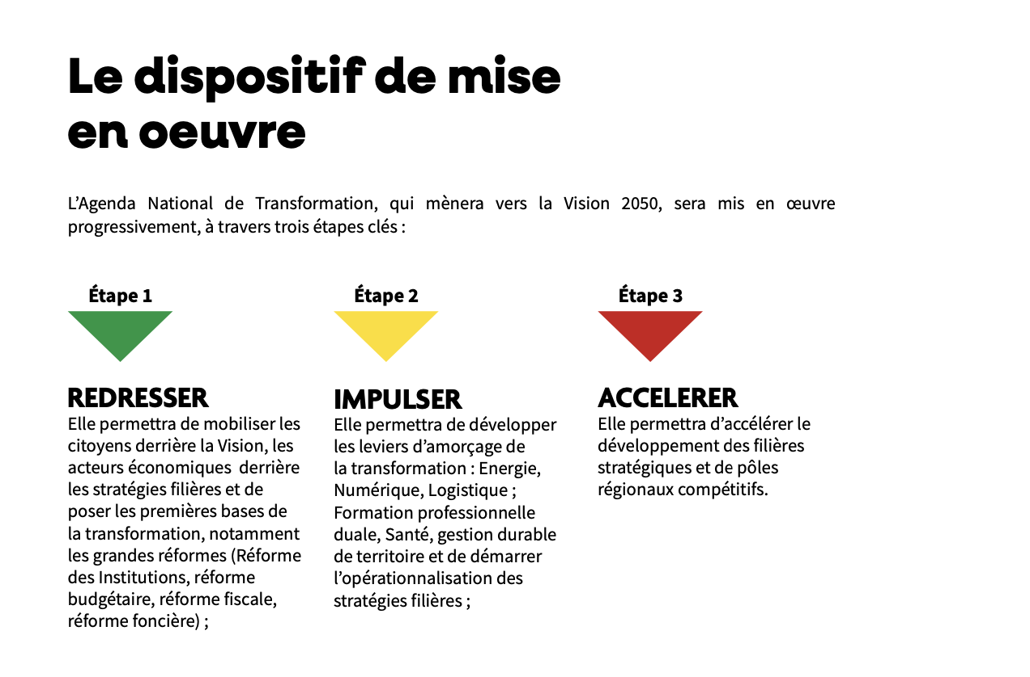

Slide 59
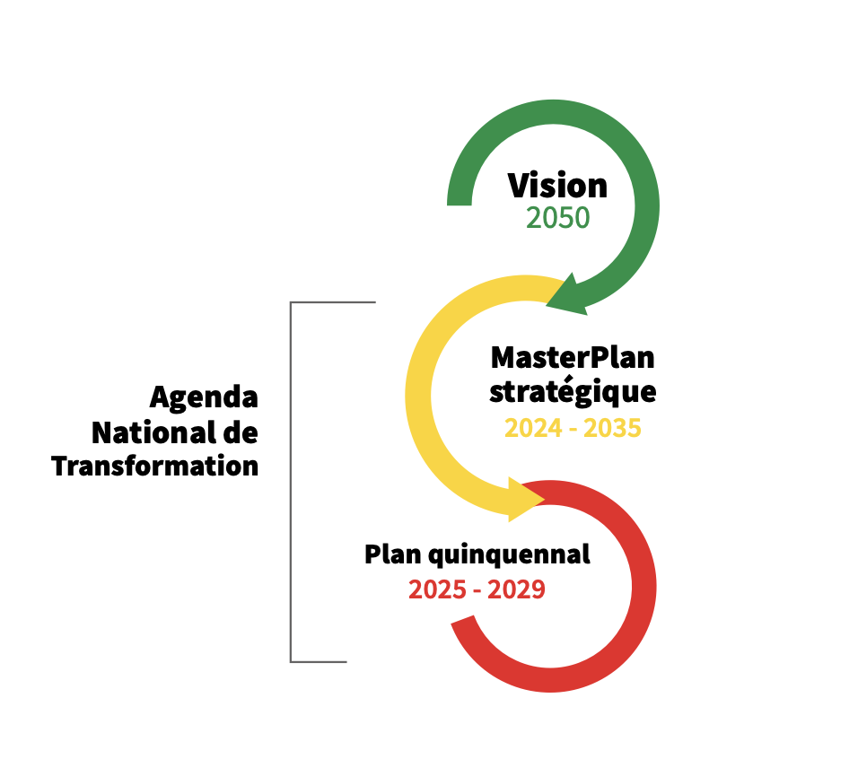

Slide 60
Conclusion
- Cancer viro-induit
- HPV oncogènes à haut risque
-Elimination
Vaccination
Dépistage
Traitement des lésions précancéreuses du col utérin
Décideurs politiques-prestataires-communautés

Slide 61
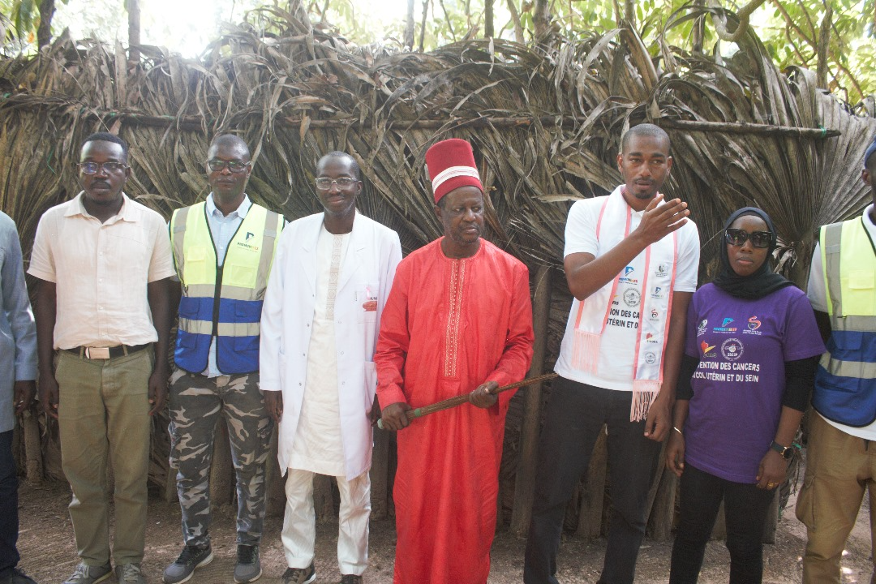

Slide 62
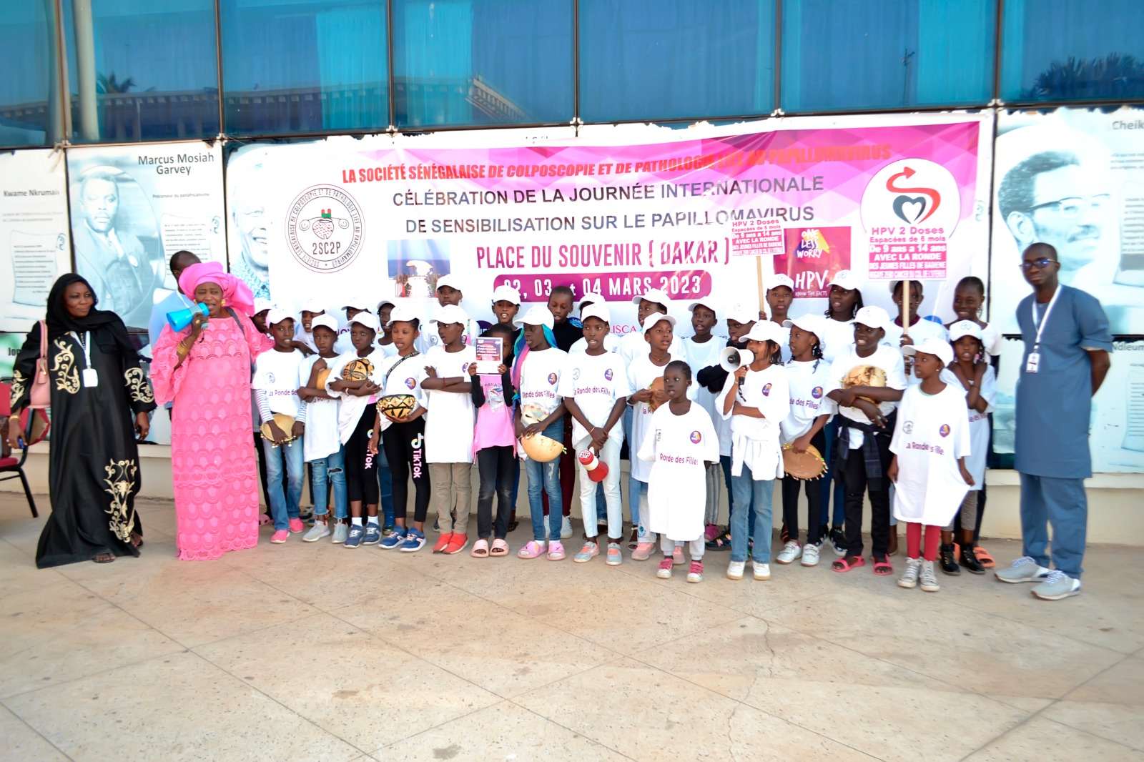
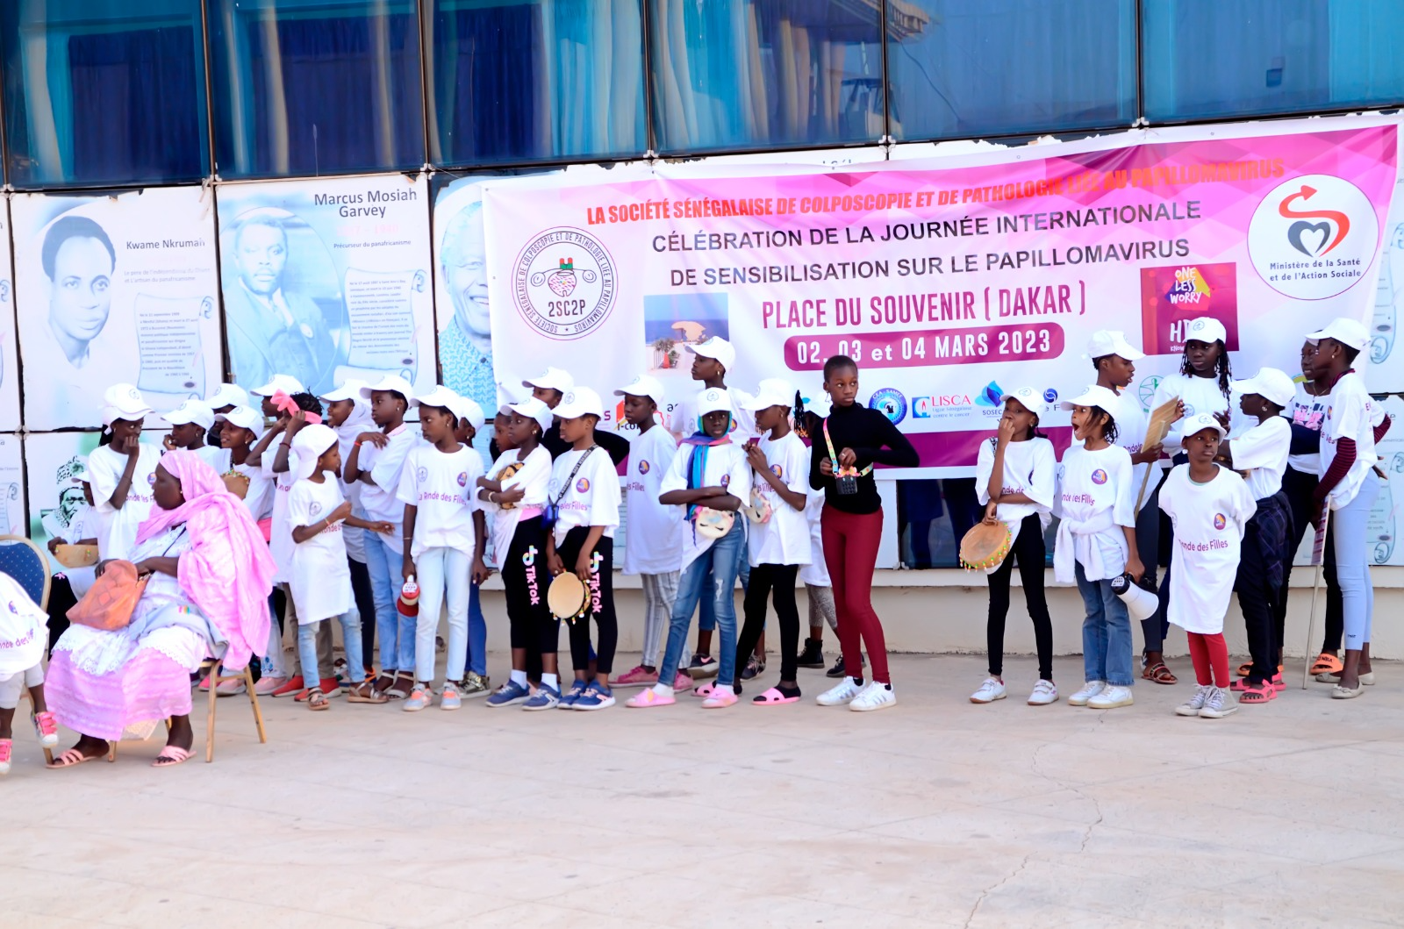

Slide 63
FIGO CONGRESS 2018, RIO DE JANEIRO, BRESIL
TOO OFTEN, women who are now being saved by the reduction in maternal mortality are dying instead of cervical cancer. A preventable disease.
PURANDARE, FIGO PAST PRESIDENT

Slide 64
Merci pour votre
attention
MERCI POUR VOTRE ATTENTION
Société Sénégalaise de Colposcopie et de Pathologie liée au Papillomavirus (SSCPP)
Association à but non lucratif
Siège installé au Centre International du Cancer de Dakar
Route de la corniche des Mamelles, Colline de Ouakam,
E-mail: sscpp2021@gmail.com
https://congres-sscpp.org

Slide 65
